Slide 1

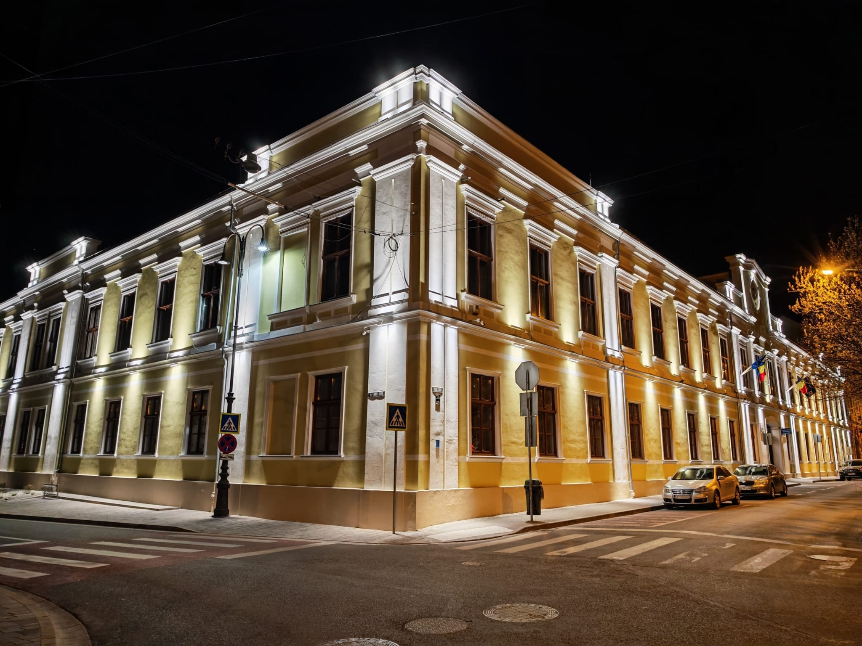
„Renovarea energetică a Palatului Administrativ al județului Bihor”
contract de finanțare nr. 125936/08.11.2022/12.12.2022 - cod C5-B2.1b-89

Slide 2

Programul/sursa de finanțare
Planul Național de Redresare și Reziliență (PNRR)
Componenta 5 – Valul Renovării
Operațiunea B2: Renovarea energetică moderată sau aprofundată a clădiriilor publice
Apelul PNRR/2022/C5/2B2.1/1/Runda 1
,,Apel de proiecte gestionat de Ministerul Dezvoltării, Lucrărilor Publice și Administrației finanțat din fonduri europene prin Planul Național de Redresare și Reziliență și din fonduri naționale “

Slide 3
„Renovarea energetică a Palatului Administrativ al județului Bihor”
Contract de finanțare nr. 125936/08.11.2022/12.12.2022
cod C5-B2.1b-89

Slide 4
Obiectivul general al proiectului
„Renovarea energetică a Palatului Administrativ al județului Bihor”

Slide 5
Obiective specifice
Reabilitare termică a elementelor de anvelopare a clădirii
Modernizarea sistemelor de climatizare și ventilare mecanică pentru asigurarea calităţii aerului interior
Modernizarea instalațiilor de iluminat în clădiri
Instalarea de sisteme alternative de producere a energiei electrice
Instalarea unui sistem alternativ de producere a apei calde menajere
Sisteme de management energetic integrat pentru clădiri, respectiv modernizarea sistemelor tehnice ale clădirilor, inclusiv în vederea pregătirii clădirilor pentru soluții inteligente
Alte tipuri de lucrări

Slide 6
Durata de implementare a proiectului
12.12.2022 - data semnare contract finanțare
09.09.2024 - începerea lucrărilor

Slide 7
Bugetul proiectului
Valoarea totală a proiectului: 11.990.185,25 lei
Valorare contribuției comunitare: 10.626.693,01 lei

Slide 8
Beneficiar
Structura MAI responsabilă
Finanțator:
Ministerul Dezvoltării Lucrărilor Publice și Administrației (MDLPA)
Beneficiar indirect:
Ministerul Afacerilor Interne (MAI) - Partener Lider
Beneficiar direct:
Instituția Prefectului - Județul Bihor (IPBH)

Slide 9
Parteneri / colaboratori
Proiectant:
SC INGVAR PLANNING SRL
Excutantul lucrării de renovare energetică:
SC CONSTRUCȚII BIHOR SA
Diriginte de șantier:
SC ASREF SRL
Colaboratori:
SC ERGOCON SRL, SC ACOM DISTRIBUȚIE SRL, SC NETENERG SRL
Alte instituții implicate în proiect:
Direcția Județeană pentru Cultură Bihor, Serviciul de Telecomunicații Speciale, Inspectoratul pentru Situații de Urgență „Crișana”, Consiliul Județean Bihor - Arhitect Șef, SC Termoficare Oradea, Primăria Municipiului Oradea

Slide 10
Descrierea principalelor categorii de activități ale proiectului
Activități de management de proiect
Activități de documentare juridică
Activități de achiziții
Activități de lucrări de construcții / renovare energetică
Activități de reparații în zona intervențiilor de lucrări
Activități financiare
Activități de vizibilitate și promovare
Activități de monitorizare și raportare
Activități de verificare și control

Slide 11
Rezultate (1)
a. Reabilitare termică a elementelor de anvelopare a clădirii:
- înlocuire țigle șarpantă;
- izolarea termică a șarpantei podului existent al clădirii;
- termoizolarea planşeelor peste etaj cu sisteme termoizolante;
- izolarea termică a faţadei - parte vitrată, prin înlocuirea tâmplăriei exterioare existente, inclusiv a celei aferente accesului în clădire, cu tâmplărie termoizolantă cu performanță ridicată si respectiv înlocuirea tâmplăriei interioare (uși de acces și ferestre) către spațiile neîncălzite sau insuficient încălzite, respectând forma și culoarea celor existente;
b. Modernizarea sistemelor de climatizare și ventilare mecanică pentru asigurarea calităţii aerului interior
- sistem de climatizare nou: înlocuirea actualului sistem de climatizare bazat pe ventiloconvectoare și chiller cu un sistem nou eficient energetic, prin 2 pompe de căldură de ultimă generație;
- sistem de recuperare de căldură, pentru asigurarea calității aerului interior;
- aplicarea de sisteme de umbrire pentru sezonul cald;

Slide 12
Rezultate (2)
c. Modernizarea instalațiilor de iluminat în clădiri:
- modernizarea instalației de iluminat prin înlocuirea circuitelor de iluminat deteriorate sau subdimensionate;
- înlocuirea corpurilor de iluminat fluorescent și incandescent cu corpuri de iluminat cu eficiență energetică ridicată și durată mare de viață, inclusiv tehnologie LED;
- instalarea de corpuri de iluminat cu senzori de mişcare/prezenţă, acolo unde acestea se impun pentru economie de energie.
d. Instalarea de sisteme alternative de producere a energiei electrice
- instalarea de panouri foto-voltaice pe șarpanta interioară a clădirii;
e. Instalarea unui sistem alternativ de producere a apei calde menajere
- instalarea de panouri solare pe șarpanta interioară a clădirii;

Slide 13
Rezultate (3)
f. Sisteme de management energetic integrat pentru clădiri, respectiv modernizarea sistemelor tehnice ale clădirilor, inclusiv în vederea pregătirii clădirilor pentru soluții inteligente:
- montarea unor sisteme inteligente de contorizare, urmărire și înregistrarea consumurilor energetice;
g. Alte tipuri de lucrări:
repararea acoperişului (înlocuit șarpantă, înlocuit elemente de susținere de lemn deteriorate, izolare acoperiș), inclusiv repararea sistemului de colectare a apelor meteorice; repararea elementelor de construcţie ale faţadei care prezintă potenţial pericol de desprindere şi/sau afectează funcţionalitatea clădirii; refacerea finisajelor interioare în zonele de intervenţie; modernizarea instalației electrice, înlocuirea circuitelor electrice deteriorate sau subdimensionate
introducerea unei rețele de fibră optică în clădire astfel că utilizarea acesteia va crește de aprox. 200 ori viteza de transfer a datelor ce vor fi operate;
dotarea instituției printr-o donație privată cu un sistem de iluminare colorată a fațadei ce este folosit cu ocazia marcării simbolice prin iluminare specifică colorată a diverselor zile oficiale sau campanii de conștientizare;

Slide 14
Impact - indicatori tehnici (1)
Reducerea energiei primare: 60% și reducerea emisiilor de CO2 cu 36%;
Consumul specific anual de energie: de la 329,74 [kWh/m2an] la 131,80 [kWh/m2an], respectiv o scădere cu 60%;
Indicele de emisii CO2 [kgCO2/m²an] înregistrează o scădere de la 75,66 [kgCO2/m²an] la 3,74 [kgCO2/m²an], respectiv o scădere de 95%;

Slide 15
Impact - indicatori tehnici (2)
Încadrarea în clasa B de performanță energetică a clădirii față de clasa C existentă anterior implementării proiectului;
Toate lucrările au fost executate cu respectarea principiului „Do No Significant Harm" (DNSH), respectiv activități care să nu producă efecte semnificative asupra mediului înconjurător prin investiţiile durabile realizate;

Slide 16
Stadiul implementării proiectului
Stadiu proiect: Finalizat
Progres fizic lucrări: 100 %
Progres financiar execuție lucrări: 100 %
Progres rambursare finanțator MDLPA: în curs de realizare (88%)

Slide 17
Despre clădire
Palatul administrativ al județului Bihor
Fosta Casă a Comitatului construită în perioada barocă, în secolul XVIII
Monument de arhitectură grupa B: cod BH-II-mB-20237
Este unul din cele mai importante monumente de arhitectură istorică din județul Bihor
Suprafață desfășurată de 4254 mp
Funcționează: Instituția Prefectului - Județul Bihor, Consiliul Județean Bihor și Structura Teritorială Bihor a Administraţiei Naţionale a Rezervelor de Stat şi Probleme Speciale.

Slide 18
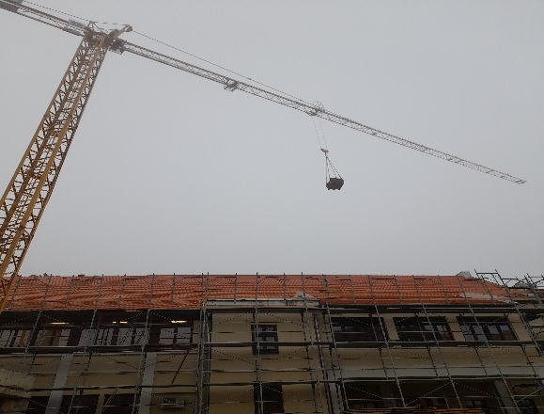
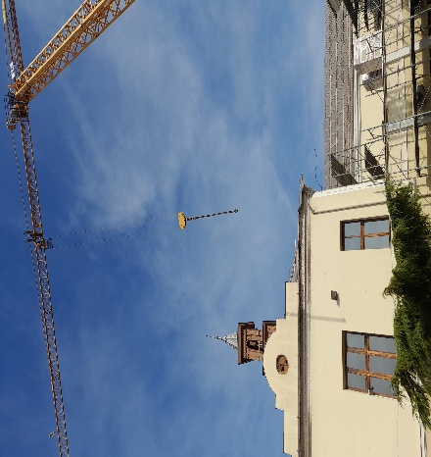
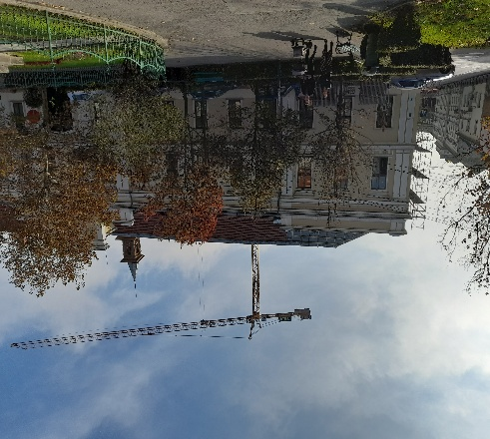
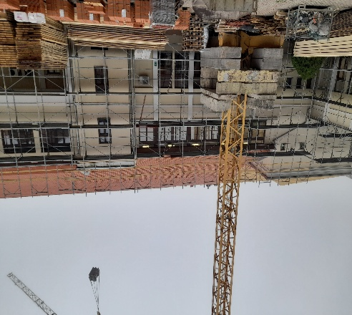
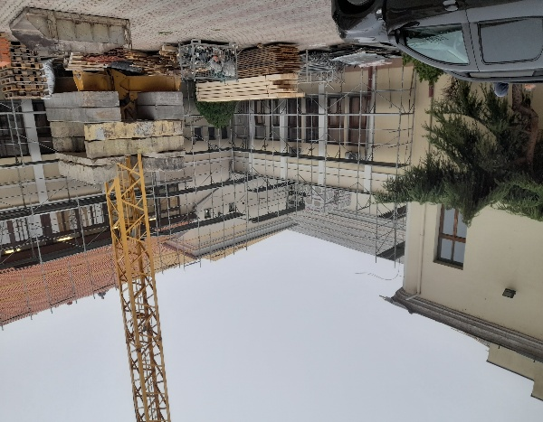
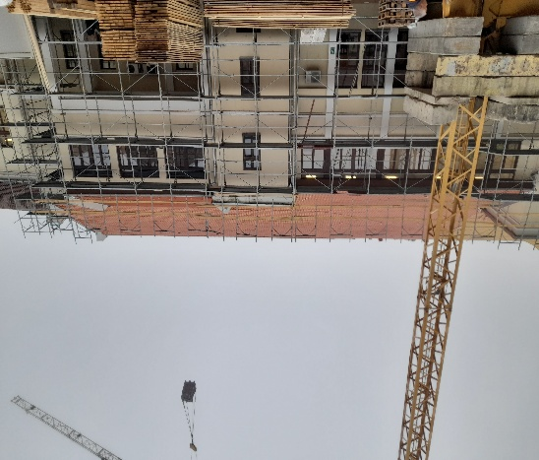
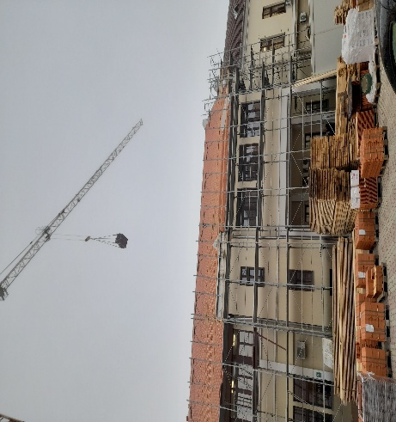
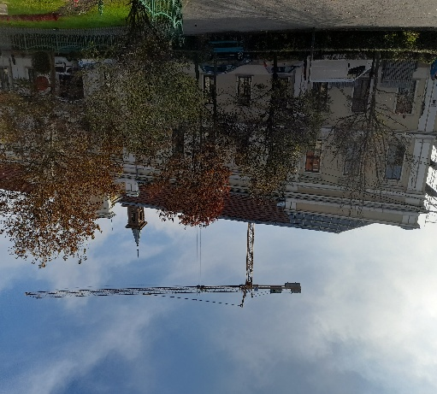
Imagini foto – renovarea energetică (1)

Slide 19
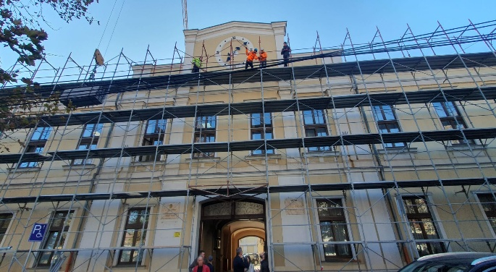
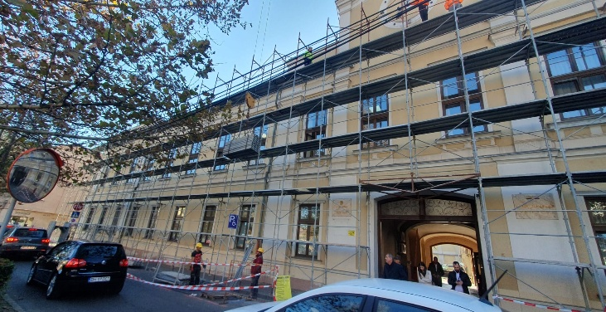
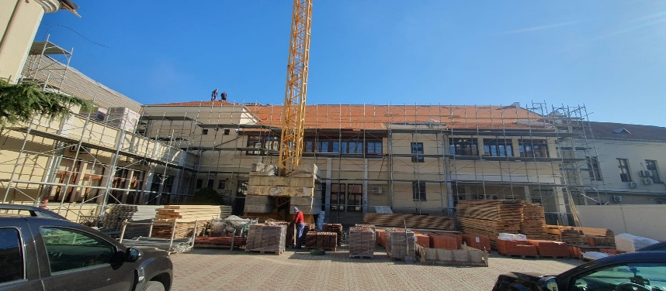
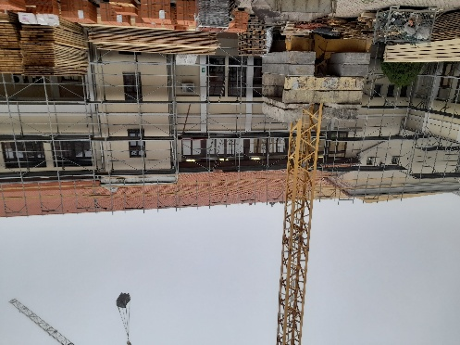

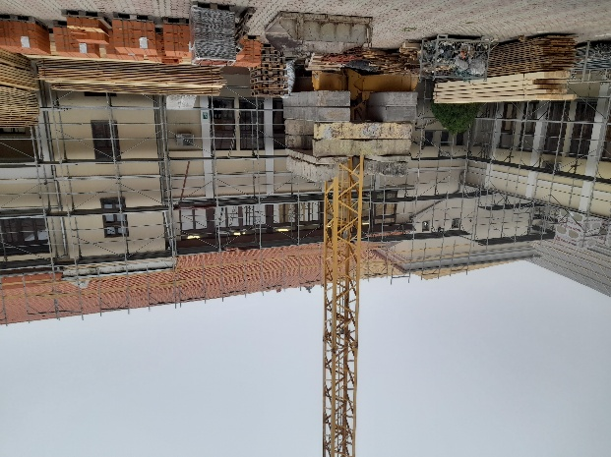
Imagini foto – renovarea energetică (2)

Slide 20


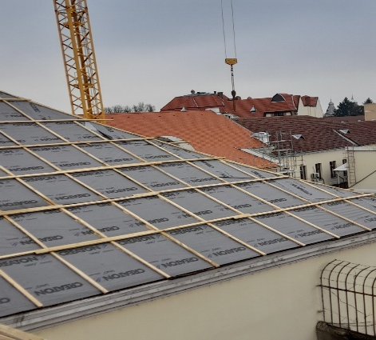
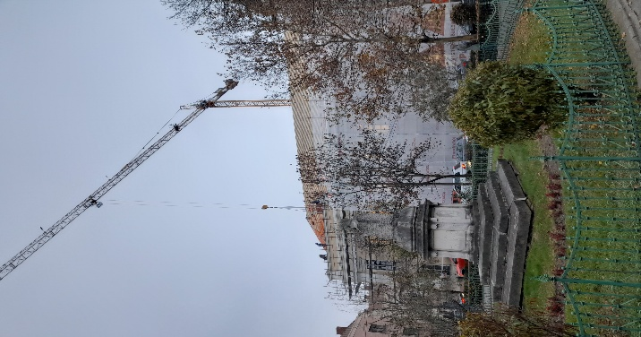
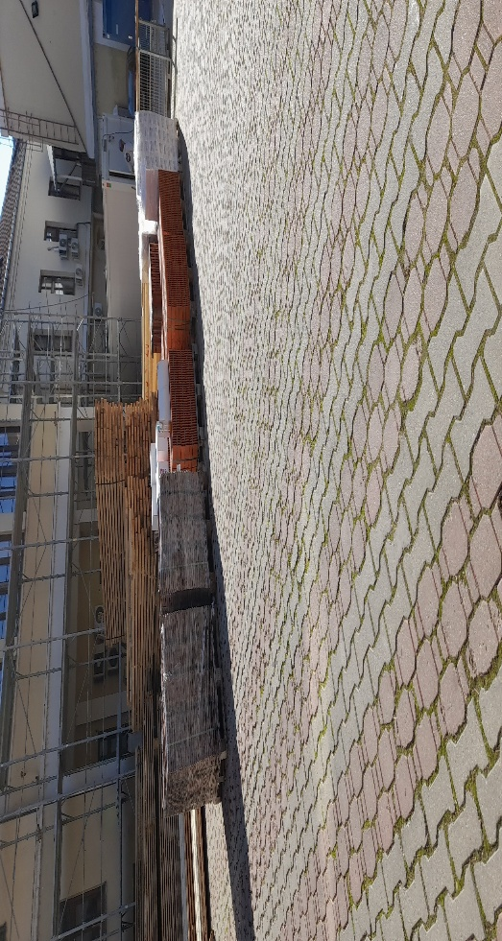
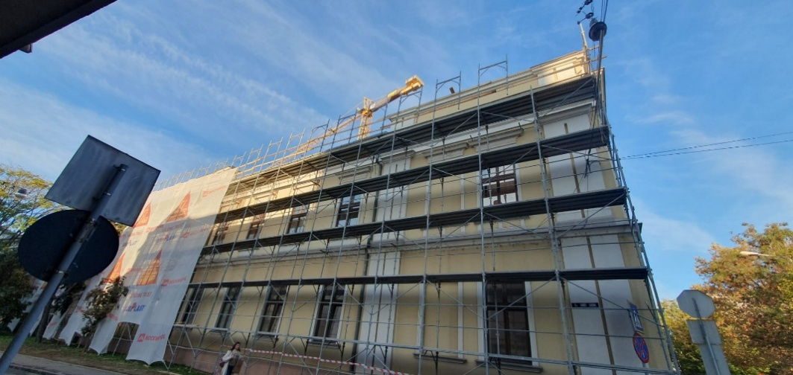
Imagini foto – renovarea energetică (3)

Slide 21
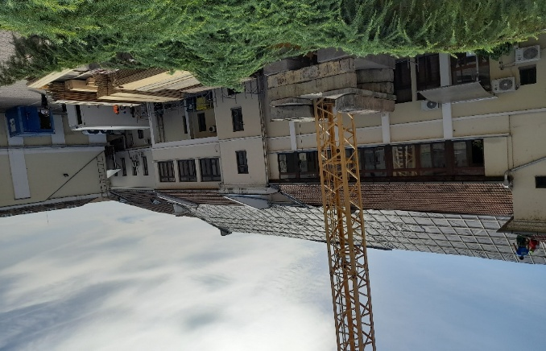
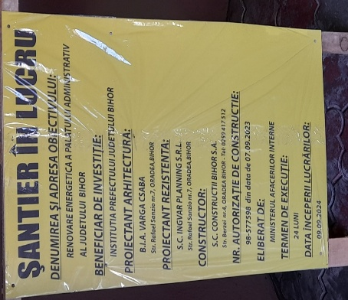
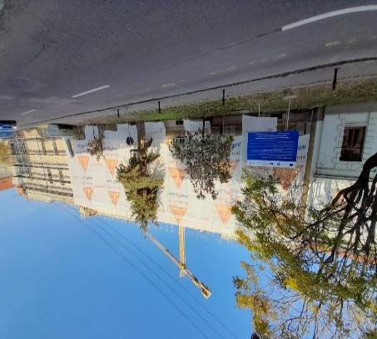
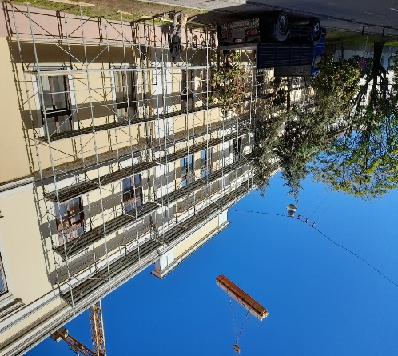
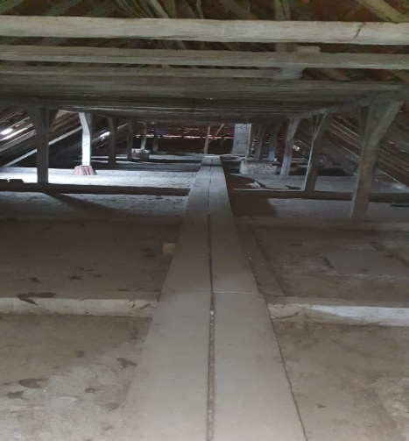
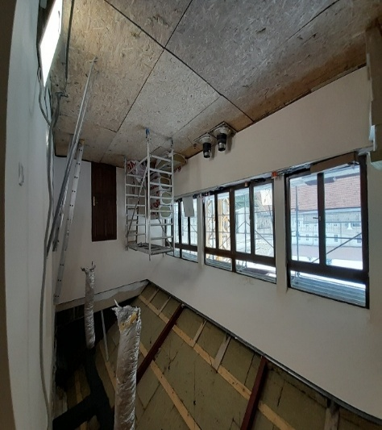
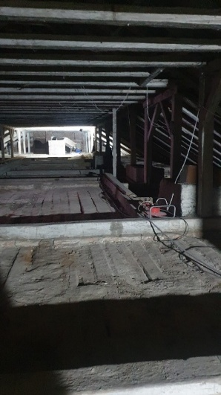
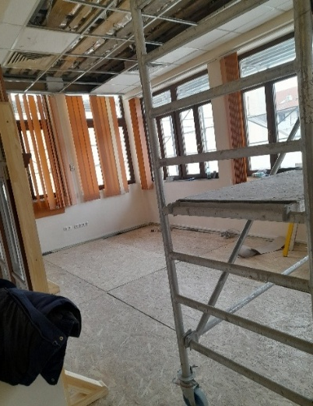
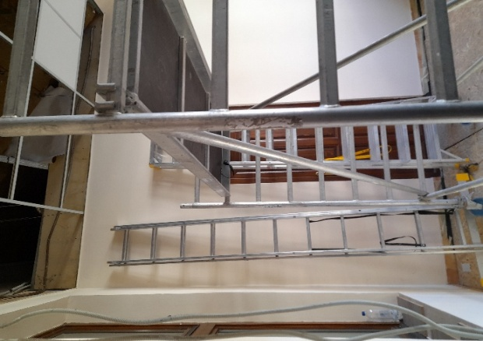
Imagini foto – renovarea energetică (4)

Slide 22
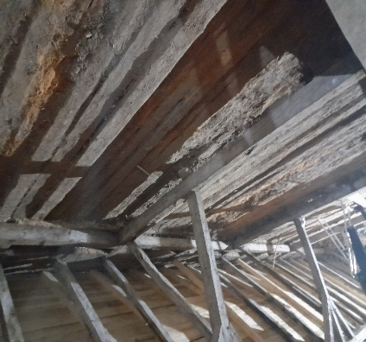
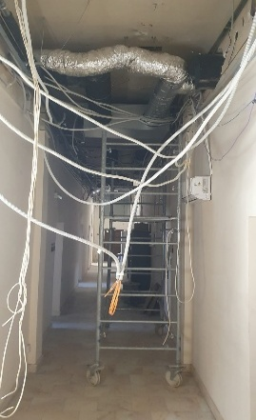
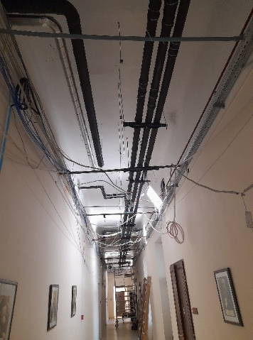
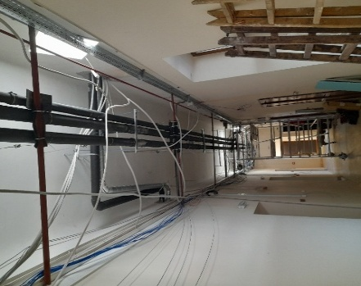
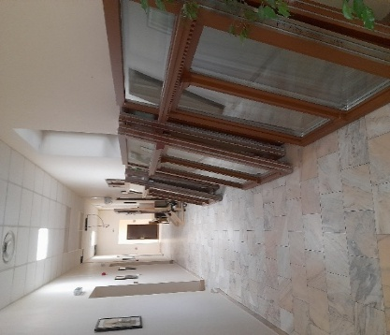
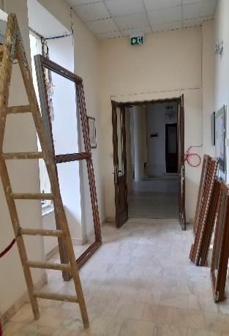
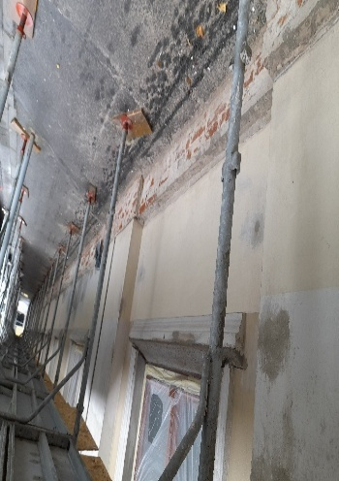
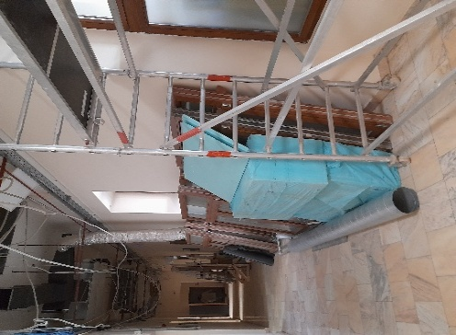
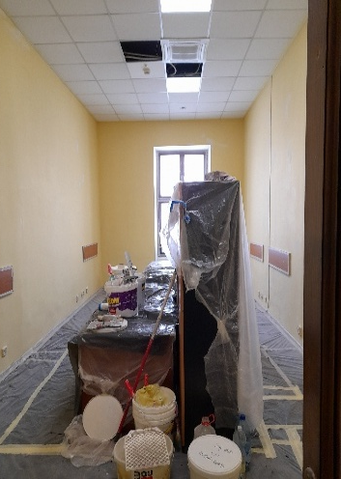
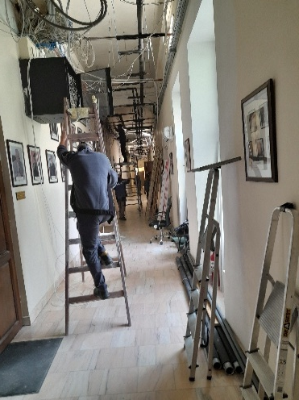
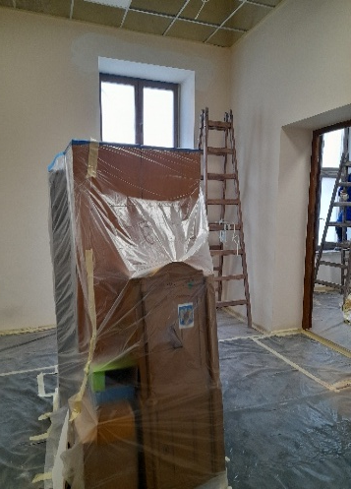
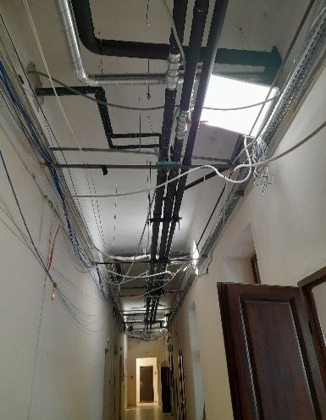
Imagini foto – renovarea energetică (5)

Slide 23
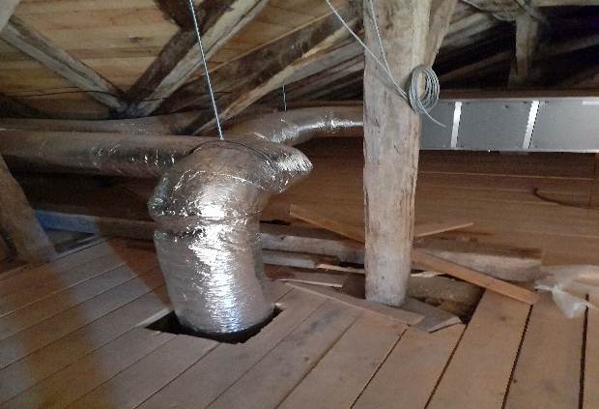
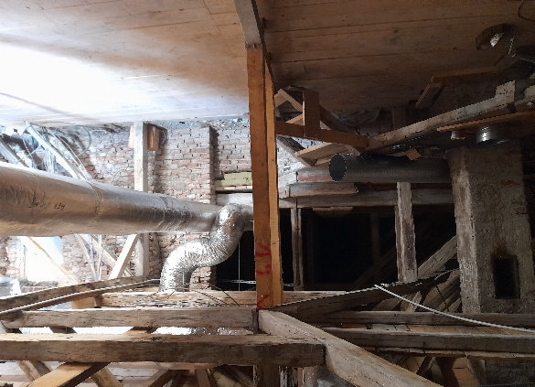
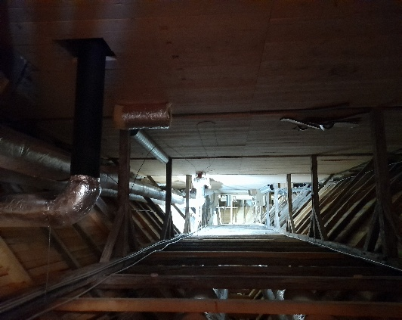
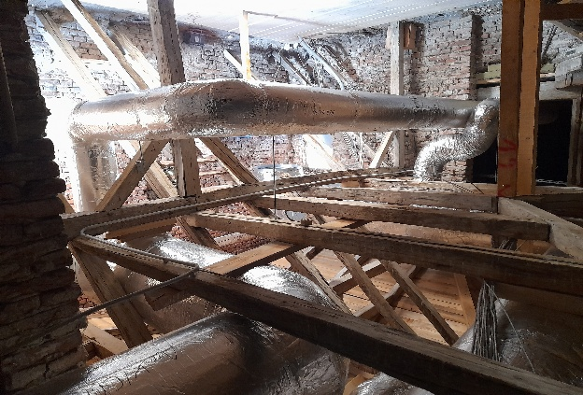
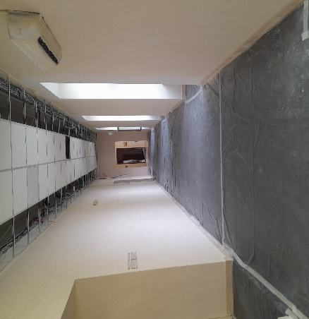
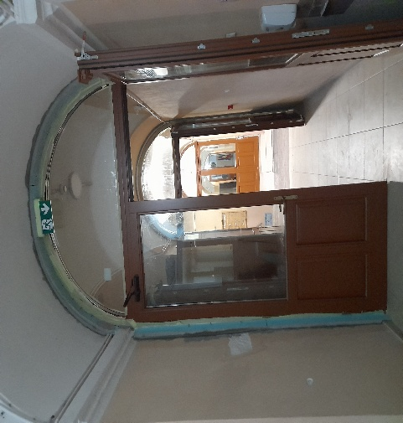
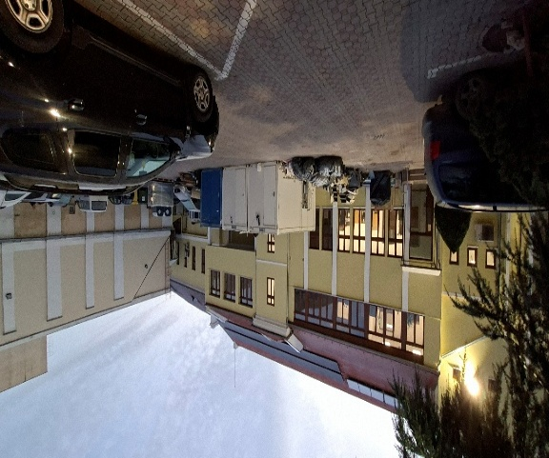
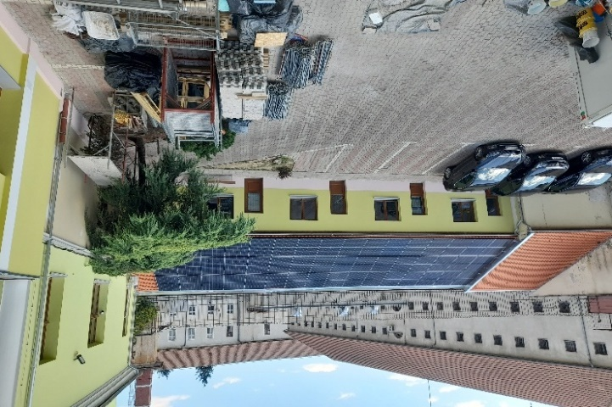
Imagini foto – renovarea energetică (6)

Slide 24
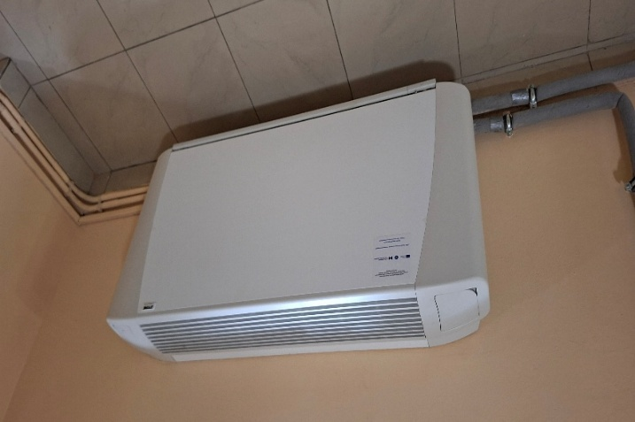
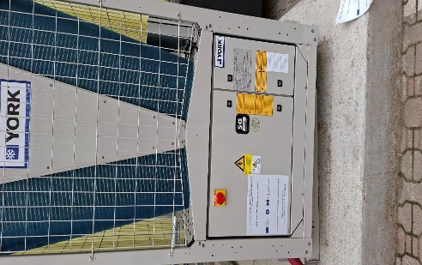
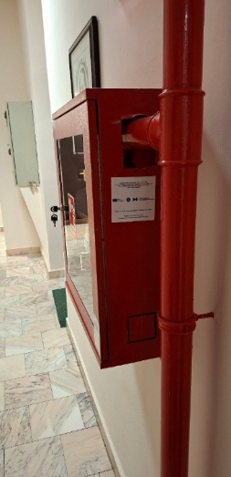



Imagini foto – renovarea energetică (7)

Slide 25

Instituția Prefectului – Județul Bihor

Slide 26

Instituția Prefectului – Județul Bihor

Slide 27

Instituția Prefectului – Județul Bihor

Slide 28

Instituția Prefectului – Județul Bihor
Vă mulțumim pentru timpul și atenția acordate!

